Slide 1
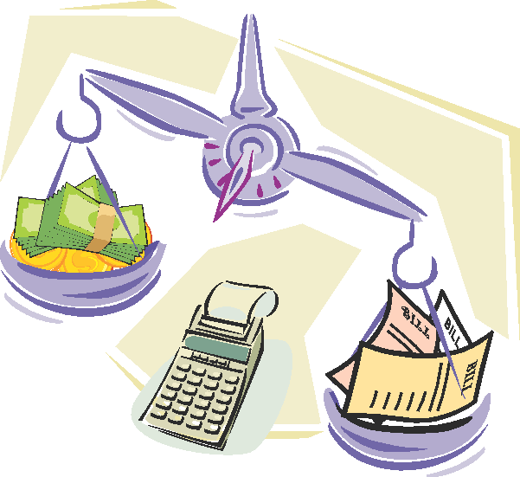
Obrtničko-industrijska škola Županja
Predavanje/radionica iz Financijske pismenosti
Tema: Budžetiram-Profitiram
Predavači: Kata Vulić i Marina Ivkić-Pejić
23. Ožujka 2023.

Slide 2
Planiranje obiteljskih/osobnih financija
Svaki dan se suočavamo s odlukama kao npr.
Što ću doručkovati?
Što ću danas obući? Ili…
Koliko novca mogu potrošiti za kupnju hrane ili kupnju cipela?
Mogu li si priuštiti odlazak u kino? I sl.
https://youtu.be/BHJ6gayQZ0E

Slide 3
Na odabir načina upravljanja novcem utječe mnogo toga…
Vrijednosti (što mi je bitno? Što je bitno drugim ljudima i drugim obiteljima?)
Okolina (kako na mene utječu ljudi koje poznajem?)
Navike (na koji način sam navikao nešto raditi?)
Osjećaji ( koji me osjećaji potiču da nešto učinim?)
Obitelj ( kako na mene utječu sklonosti moje obitelji i odluke koje donose moji bližnji?)
Rizici i posljedice (koliko mogu dobiti ili izgubiti?)
Dob (jesam li maloljetnik ili punoljetna osoba?)

Slide 4
Postavljanje financijskih ciljeva
1. Procjena trenutne financijske situacije
2. Postavljanje financijskih ciljeva i kreiranje financijskog plana
3. Kontrola izvršenja financijskog plana

Slide 5
Vježba 1.Procjena trenutne financijske situacije
Sastavite bilancu kućanstva koja uključuje prikaz vrijednosti imovine i obveza na određeni dan.
Imovina: Obveze:
Gotovina Neplaćeni računi
Novac na tekućem računu Obveze po kreditnoj kartici
Stan Kredit za stan
Automobil Kredit za automobil
Nakit Ukupne obveze
Namještaj
Mirovinska štednja
Ukupna imovina Neto vrijednost: (I-O)

Slide 6
Koliko zarađujem, a koliko trošim?
Novčani tok ili proračun kućanstva pokazuje izvore pribavljanja i načine uporabe novca.
To je prikaz novčanih primitaka i novčanih izdataka kućanstva u određenom vremenskom razdoblju
Može se sastavljati na dnevnoj, tjednoj, mjesečnoj, kvartalnoj, polugodišnjoj ili godišnjoj razini.

Slide 7
Što ako su izdatci kućanstva veći od ostvarenih primanja?
Tada postoji manjak, a on se najčešće financira kratkoročnim zaduživanjem.
Novac do kojeg smo došli zaduživanjem također predstavlja primitak ali on nije prihod kućanstva.
To nije vaš novac jer ga trebate vratiti, i to uvećanog za kamate
U tom slučaju bilanca kućanstva bilježi rast obveza, a neto bogatstvo se smanjuje

Slide 8
Vježba 2. Sastavite izvještaj o mjesečnom novčanom toku, te izračunajte iznos mjesečnog viška/manjka.
Primitci: Izdatci:
Primanja oca Otplate stambenog kredita
Primanja majke Otplate drugih kredita
Primanja od kamata na štednju Plaćeni troškovi po kreditnoj kartici
Primanja od dionica Premije osiguranja
Ukupno: Hrana/Piće
Režije
Prijevoz
Odjeća/Obuća
Oprema za kućanstvo
Putovanja i odmor
Ukupno :

Slide 9
Postavljanje financijskih ciljeva i financijskog plana
Što se planira napraviti?
Koje radnje se moraju napraviti?
Je li plan u skladu s mogućnostima?
Kada će se ostvariti?

Slide 10
Primjer dobro postavljenog financijskog cilja
1. specifičan
Namjeravam kupiti tablet
2. mjerljiv
Cijena tableta je 600 kuna
3. ostvariv
Mjesečno namjeravam izdvojiti 50 kuna od svog džeparca
4. realističan
Džeparac mi je 100 kuna i 50 kuna će mi biti dovoljno za sve ostale potrebe
5. vremenski određen
Tablet namjeravam kupiti za godinu dana

Slide 11
Vježba 3. Odrediti jedan vlastiti cilj i specificirati ga prema ovih 5 karakteristika:
Cilj:
Specifičan
Mjerljiv
Ostvariv
realističan

Slide 12
Vježba 4.
Na što ste najviše potrošili?
Jeste li potrošili više, manje ili upravo onoliko novca koliko ste planirali?
Kako komentirate ukupne troškove na kraju tjedna?
Mislite li da je bilježenje dnevnih troškova promijenilo vaš odnos prema potrošnji i utjecalo na vaše potrošačke navike? Postoji li nešto što vas je posebno iznenadilo?
Vodite tjedni dnevnik svih svojih troškova i odgovorite na slijedeća pitanja:

Slide 13
Vježba 5.
Temeljem dnevnika troškova formirajte stavke primanja i izdataka u svom osobnom proračunu i vodite ga u razdoblju od mjesec dana.
Izračunajte razliku između primanja i izdataka.
Prokomentirajte iznos neto štednje (gubitka).
Ukoliko postoji štednja, za što ćete je upotrijebiti?
Izrada osobnog proračuna

Slide 14
Hvala na pažnji!

